Slide 1
CH 11
第十一章
企业的全球经营
管理经济学
吴德庆 王保林 马月才（第7版）
MBA / 高级管理课程专用课件
- 第1节 为什么要开展国际贸易（比较优势原理、机会成本、生活中的经济学11-1、规模报酬）
- 第2节 汇率（名义/实际汇率、进出口影响、外汇风险三形态与管理对冲）
- 第3节 不同外贸政策的效率比较：自由贸易、关税和配额（福利损失与死重损失 DWL）
- 第4节 跨国企业（对外直接投资 FDI、邓宁 OLI 国际折衷理论、进入模式、案例11-2 马云全球化）

Slide 2
本章概览
第十一章 企业的全球经营 知识结构与逻辑框架
01
02
03
04
国际贸易理论基础
汇率机制与风险管理
外贸政策效率比较
跨国企业与全球化
- 大卫·李嘉图比较优势原理
- 机会成本与贸易利得
- 新贸易理论：规模经济与全球分工
- 名义汇率变动对进出口的异向影响
- 交易风险、折算风险与经济风险
- 远期锁汇、期权套保与自然对冲
- 自由贸易实现全球帕累托最优
- 进口关税的经济福利效应与 DWL
- 进口配额的寻租与非关税壁垒
- 对外直接投资 (FDI) 动因
- 邓宁 OLI 理论：所有权/内部化/区位优势
- 案例11-2 中小企业全球化布局
核心逻辑：全球经营打破了单一国家的资源与市场边界，要求企业在全球要素禀赋、汇率波动与地缘规则中运筹帷幄。
管理经济学 · 吴德庆（第7版）
2

Slide 3
第1节
为什么要开展国际贸易
绝对优势 vs 比较优势原理 · 机会成本与贸易利得 · 生活中的经济学11-1 · 规模收益递增
2026 管理经济学 · 规范化理论与商业实战决策体系

Slide 4
第1节 国际贸易理论
一、大卫·李嘉图比较优势原理 (Comparative Advantage)
绝对优势 vs 比较优势的本质飞跃
课本【生活中的经济学11-1】保罗·艾伦的比较优势
- 亚当·斯密绝对优势理论：一国若在某种商品生产上绝对成本最低，则专门生产并出口该商品；
- 大卫·李嘉图比较优势原理：即使一国在所有商品生产上均处于绝对劣势，只要集中生产并出口其【相对劣势最小（机会成本最低）】的商品，也能通过国际贸易实现双赢！
- 黄金贸易法则：“两利相权取其重，两劣相权取其轻”；分工基于相对机会成本而非绝对技术高低。
- 微软联合创始人保罗·艾伦编程水平极高且打字速度极快（在打字上具有绝对优势）；
- 但他依然雇佣专职打字员处理日常文档：因为他编写顶级软件或进行商业谈判的机会成本极其高昂，打字的机会成本专职秘书更低！
★ 核心要点：比较优势原理是经济学中最深奥、反直觉且最颠扑不破的真理之一。
管理经济学 · 吴德庆（第7版）
4

Slide 5
第1节 国际贸易动因
二、规模收益递增、要素禀赋理论与全球产业链分工
克鲁格曼新贸易理论 (Paul Krugman)
赫克歇尔-俄林要素禀赋理论 (H-O Theory)
- 在相似发达国家之间（如美德日法相互贸易汽车、机械）：并非源于要素禀赋差异，而是源于【规模收益递增与差异化产品偏好】；
- 全球大市场使各跨国企业能够跨越单一国内市场限制，将单款车型的生产规模推至极致以获取超大规模经济。
- 劳动力充裕的国家专门生产并出口劳动密集型商品（如中国改革开放早期的轻工纺织）；
- 资本与高科技充裕的国家专门生产并出口资本与技术密集型商品（如欧美日的高端芯片、工业软件）。
★ 核心要点：全球产业链深度分工实现了全人类生产可能性边界 (PPF) 的极大向外扩张。
管理经济学 · 吴德庆（第7版）
5

Slide 6
第2节
汇率及其风险管理
名义/实际汇率 · 汇率变动对进出口异向影响 · 汇率风险三形态 · 外汇套期保值工具
2026 管理经济学 · 规范化理论与商业实战决策体系

Slide 7
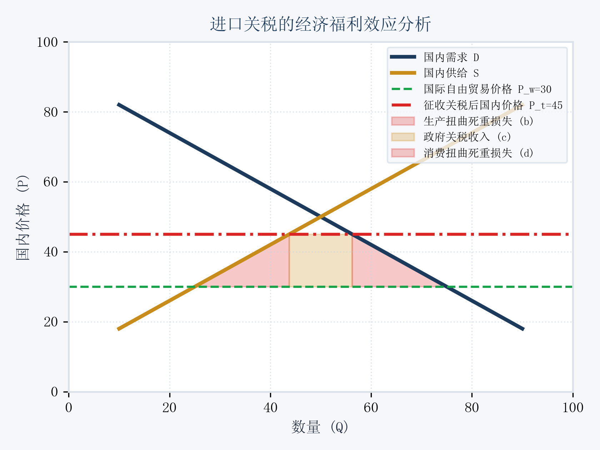
第2节 汇率机制与风险
一、外汇供求均衡与汇率变动对进出口企业的经济影响
外汇市场供求出清与本币升值贬值效应全景解析
- 外汇市场供求与直接标价法（1 美元 = e 元人民币）：
- • 对美元的需求曲线（向右下倾斜）：由我国进口外国商品、对外投资、境外旅游留学产生；
- • 对美元的供给曲线（向右上倾斜）：由我国出口商品收汇、外商来华直接投资结算产生；
- • 供求交汇决定均衡汇率 e₀ 。
- 本币汇率变动的两极异向经济效应：
- • ① 本币贬值 (e 上升，如 1 美元从 6.5 变为 7.2 元人民币)：
- 出口商品换算为外币价格变便宜，【极大刺激出口外贸企业盈利】；但进口昂贵能源、芯片成本飙升，【抑制进口企业】！
- • ② 本币升值 (e 下降，如 1 美元从 7.2 降为 6.5 元人民币)：
- 进口原材料与海外资产并购成本大幅下降，【利好进口与出海投资】；但出口商品外币竞争力削弱，【挤压出口企业利润】。
★ 理论精要：汇率是开放经济中最核心的宏观杠杆，一国货币升贬值必然引发国内不同利益群体的收益大洗牌。
管理经济学 · 吴德庆（第7版）
7

Slide 8
第2节 汇率风险管理
二、跨国企业汇率风险的三大形态与金融管理工具
跨国企业面临的三大汇率风险形态
管理与规避汇率风险的三大经典对策
- ① 交易风险 (Transaction Exposure)：从签订进出口外币合同到最终实际收付款结算期间，因汇率突变导致的现金损益风险；
- ② 折算/会计风险 (Translation Exposure)：将海外跨国子公司的外币财务报表合并折算为母公司本币时引起的账面净资产波动；
- ③ 经济/经营风险 (Economic Exposure)：长期汇率趋势性变动对企业未来长期现金流现值与全球竞争地位的深远冲击。
- ① 远期外汇合约锁汇 (Forward Contracts)：在合同签订日提前与银行锁定未来结售汇汇率，彻底消除交易风险；
- ② 外汇期权套期保值 (Currency Options)：支付期权费锁定保底汇率，同时保留汇率向有利方向波动时享受汇兑收益的机会；
- ③ 业务自然对冲 (Natural Hedging)：在海外收入端与当地采购成本端采用同一种外币结算，实现外汇收支收支自平衡。
★ 核心要点：跨国企业财务管理的核心目标是锁定主营业务利润，绝不可将汇率暴露作为投机赌博工具。
管理经济学 · 吴德庆（第7版）
8

Slide 9
第3节
不同外贸政策的效率比较
自由贸易基准 · 进口关税的福利效应 · 关税与死重损失 DWL · 进口配额寻租
2026 管理经济学 · 规范化理论与商业实战决策体系

Slide 10
第3节 外贸政策福利比较
一、进口关税对国内市场、消费者与政府福利的全面分解
关税价格上涨、剩余转移、关税收入与双重死重损失解析
- 自由贸易基准 (World Price P_w = 40)：国内产量 Q_s1 = 20，国内消费 Q_d1 = 80，进口量 = 60，社会总福利达到最高极限。
- 政府征收每单位从量进口关税 Tariff = 20（国内价格升至 P_t = 60）：
- • 国内供给增加至 Q_s2 = 40，国内需求受抑制收缩至 Q_d2 = 60，进口量腰斩至 20 ；
- 四大微观经济福利效应全景分解：
- • ① 消费者剩余损失 (面积 a+b+c+d)：国内消费者因支付高价蒙受巨大福利损失；
- • ② 生产者剩余增加 (面积 a，绿色区域)：保护了国内低效率生产企业，转化为本土厂商利润；
- • ③ 政府关税财政收入 (面积 c，蓝色区域)：政府征收的税收总额 c = 关税额 · 进口量 ；
- • ④ 社会纯死重损失 (Deadweight Loss, 红色三角 b + d)：
- 三角形 b 代表【生产扭曲效率损失】（国内高成本生产替代了国外低成本生产）；
- 三角形 d 代表【消费扭曲效率损失】（高价剥夺了消费者应有的消费满足）。
★ 理论精要：关税保护实质是以牺牲广大本国消费者的巨大福利为代价，补贴了少数低效率本土利益集团。
管理经济学 · 吴德庆（第7版）
10

Slide 11
第3节 配额与非关税壁垒
二、进口配额 (Import Quotas) 与关税的经济效率深度对比
进口配额的经济效应与配额租金寻租
自愿出口限制 (VER) 与技术性贸易壁垒 (TBT)
- 配额机制：政府直接限制某种外国商品的绝对进口数量上限；
- 等价性与关键区别：配额同样导致国内价格上涨并产生三角形 b 和 d 的死重损失；
- 【关键致命区别在于矩形 c（配额租金 Quota Rent）的归属】：
- • 关税制度下矩形 c 归本国政府国库财政所有；
- • 配额制度下矩形 c 转化为拥有特许进口许可证的进口商的暴利（引发严重的权力腐败与游说寻租！）。
- 自愿出口限制：出口国迫于政治压力自愿限制对某国出口（将配额暴利白白拱手送给外国出口商，对本国福利损害最大！）；
- 技术性与绿色贸易壁垒：利用碳关税 (CBAM)、极其严苛的安全环保标准实施隐蔽贸易保护。
★ 核心要点：从社会总福利视角审视，关税由于税收归公，其制度效率显著优于黑箱寻租的进口配额。
管理经济学 · 吴德庆（第7版）
11

Slide 12
第4节
跨国企业与全球化经营
对外直接投资 FDI · 邓宁 OLI 国际折衷理论 · 全球进入模式 · 案例11-2 马云全球化
2026 管理经济学 · 规范化理论与商业实战决策体系

Slide 13
第4节 跨国企业理论
一、邓宁国际生产折衷理论 (John Dunning's OLI Framework)
跨国对外直接投资 (FDI) 的三大支柱条件
跨国经营战略进入模式的选择路径
- 跨国企业开展海外建厂实体投资 (FDI)，必须同时具备三大核心优势：
- ① 所有权优势 (Ownership Advantages, O)：企业拥有排他性的核心专利技术、全球知名品牌或独特管理流程，足以抵消在异国他乡经营的“外来者劣势 (Liability of Foreignness)”；
- ② 内部化优势 (Internalization Advantages, I)：由于跨国技术许可合同存在信息泄露风险与高昂交易费用，企业倾向于在跨国组织内部直接使用该技术，而非对外授权；
- ③ 区位优势 (Location Advantages, L)：东道国具备廉价丰富的劳动力、丰富矿产原料、巨大消费市场、优惠税收或能绕开高昂进口关税壁垒。
- 仅具备 O 优势 ⇒ 选择【技术许可出口授权 (Licensing)】；
- 具备 O + I 优势 ⇒ 选择【本土生产对外直接出口 (Exporting)】；
- 同时具备 O + I + L 三大优势 ⇒ 开展【海外独资建厂与跨国并购 (FDI)】！
★ 核心要点：OLI 理论为现代制造巨头（如福耀玻璃、比亚迪、宁德时代）出海建厂提供了最严谨的战略分析框架。
管理经济学 · 吴德庆（第7版）
13

Slide 14
案例专栏
案例11-2：马云提出「全球化，中小企业要做主角」与数字出海
商业实战背景与战略过程
战略成效与管理启示
【第一阶段：传统全球化巨头垄断格局】 跨国巨头主导全球贸易
- 过去两百年的全球贸易由全球 6 万家大型跨国巨头所掌控
- 中小微企业因缺乏海外清关渠道、跨国结算信用与昂贵营销网络被排斥在全球化之外
- 全球化红利集中于极少数发达国家与超大型跨国财阀
【第二阶段：数字基础设施赋能中小出海】 eWTP 与全球买全球卖网络
- 阿里巴巴倡议建立世界电子贸易平台 (eWTP) 与跨境电商数字新基建
- 依托全球数字支付、菜鸟跨境智能物流与跨境电商平台
- 使千万级中小制造微工厂能够以极低门槛直接面向全球终端消费者开店
【第三阶段：包容普惠全球化新范式】 去中心化的全球商业生态
- 改变了传统外贸层层中间商盘剥的冗长价值链，显著提升了产业链边际利润
- 使发展中国家与中小微企业真正成为全球产业链协作与价值分配的平等的共同主角
- 成为管理经济学中利用数字网络效应跨越全球化交易壁垒的划时代经典案例
第一阶段：传
过去两百年的全球贸易由全球 6 万家大型跨国巨头所掌控
第二阶段：数
阿里巴巴倡议建立世界电子贸易平台 (eWTP) 与跨境电商数字新基建
第三阶段：包
改变了传统外贸层层中间商盘剥的冗长价值链，显著提升了产业链边际利润
数字化与跨境电商平台极大降低了跨国交易成本，打破了传统重资产跨国投资的垄断壁垒。 // 现代企业的全球化不仅是资本和工厂的出海，更是数字化能力与全球生态协同的输出。
管理经济学 · 吴德庆（第7版）
14

Slide 15
本章小结
第十一章 核心知识回顾
1
比较优势与分工
李嘉图比较优势原理证明：按照机会成本最低原则开展全球分工与自由贸易，各方皆可获利。
2
汇率机制与风险
本币升值利进口抑出口，贬值利出口抑进口；运用远期锁汇、期权套保与自然对冲消除外汇风险。
3
关税与配额福利
关税导致国内价格上涨、CS 损失与生产消费双重死重损失 (DWL)；配额滋生寻租腐败。
4
跨国投资 OLI 框架
跨国直接投资 FDI 必须同时具备所有权优势 (O)、内部化优势 (I) 与东道国区位优势 (L)。
本章核心心法：在全球化浪潮中，顺应比较优势、驾驭汇率波动、善用 OLI 理论是打造世界级跨国企业的战略必修课。
管理经济学 · 吴德庆（第7版）
15

Slide 16
思考与讨论
第十一章 思考题
结合本章内容与企业经营实践，深度研讨以下核心问题：
1
什么是大卫·李嘉图的比较优势原理？试用机会成本的概念解释为什么即使一个国家在所有商品的生产上都处于绝对劣势，仍然能够通过开展对外贸易获得净福利？
2
汇率变动对一国的外贸进出口企业分别产生何种方向的经济影响？跨国企业面临的交易风险、折算风险和经济风险分别是什么？
3
试画图详细分析一国政府对某种进口商品征收从量关税后，对国内消费者剩余、生产者剩余、政府关税收入以及全社会净福利（死重损失 DWL）的综合影响。
4
进口关税和进口配额在限制进口数量和推高国内价格方面具有相似性，但在经济福利分配上存在什么关键区别？为什么说进口配额更容易滋生寻租腐败？
5
简述邓宁国际生产折衷理论 (OLI 理论) 的三大核心优势，并分析当一家企业分别具备不同优势组合时，应如何选择出口、技术许可和对外直接投资 (FDI) 进入模式？
6
结合生活中的经济学 11-1，分析为什么高水平的软件架构师即使打字速度极快，仍然应该将打字工作外包给专职秘书？
7
结合中国制造业出海（如新能源汽车、光伏）实践，分析跨国企业在面对海外地缘政治与关税壁垒时，应如何综合运用绿地建厂与本土化供应链进行全球战略布局？
管理经济学 · 吴德庆（第7版）
16

Slide 17
第3节 关税理论深化
三、有效保护率 (Effective Rate of Protection, ERP)
名义关税率 vs 有效保护率
关税升级结构 (Tariff Escalation) 的保护效应
- 名义关税率 (Nominal Tariff)：仅对最终产成品进口征收的法定税率；
- 有效保护率 (ERP)：衡量关税体制对受保护行业【国内生产增加值 (Value Added)】的实际相对保护程度；
- 数学公式：ERP = (V' - V) / V ，其中 V 为自由贸易增加值，V' 为关税保护下的国内增加值。
- 若对初级原材料实行零关税，而对深加工最终消费品征收 20% 名义关税；
- 国内组装加工环节的有效保护率 ERP 往往成倍放大达到 50-80% ；
- 指导发展中国家制定阶梯关税保护本国新兴工业制造增加值。
★ 核心要点：有效保护率精确揭示了关税结构对产业链各环节真实保护力度的放大机制。
管理经济学 · 吴德庆（第7版）
17

Slide 18
全章全球化总结
四、第十一章企业全球化经营四大核心领域决策工具速查矩阵
全球经营决策维度 | 核心理论分析模型 | 关键驱动变量与参数 | 企业最优决策准则 | 典型商业实战案例
国际贸易分工 | 李嘉图比较优势原理 | 两种产品的相对机会成本 | 生产并出口相对机会成本最低的商品 | 中国早期的纺织家电代工与东亚雁阵模式
汇率风险管理 | 外汇供求与套期保值模型 | 远期汇率、期权权利金、风险暴露额 | 运用远期外汇合约锁定主营利润，杜绝投机 | 出口制造大厂通过银行远期结汇锁死结汇汇率
贸易壁垒应对 | 关税/配额福利模型与 ERP | 名义关税率、死重损失 DWL、增加值比重 | 测算有效保护率，必要时跨国本土建厂绕开壁垒 | 福耀玻璃在美国俄亥俄州投资建厂直供美系车企
跨国直接投资 | 邓宁 OLI 国际生产折衷理论 | 所有权优势 (O)、内部化 (I)、区位 (L) | 同时具备 O+I+L 三者时果断选择 FDI 绿地投资 | 宁德时代在欧洲德国与匈牙利建设动力电池超级工厂
★ 决策对比精要：全球经营理论体系为中国企业从本土制造走向全球化跨国集团提供了严密的战略分析工具。
管理经济学 · 吴德庆（第7版）
18

Slide 19
第4节 跨国经营拓展
五、全球化进入模式全景权衡：出口、许可、合资与独资
四种进入模式的风险与控制力权衡
企业出海阶段论 (Uppsala Model)
- ① 间接/直接出口 (Exporting)：资本投入极低、灵活性高，但面临关税壁垒与高昂跨国物流成本；
- ② 技术许可与特许经营 (Licensing/Franchising)：零资本开支快速扩张，但存在核心技术外泄并培育潜在竞争对手的巨大隐患；
- ③ 跨国合资企业 (Joint Venture)：分摊投资风险、利用东道国合作伙伴的本土政商资源，但面临公司控制权争夺与文化冲突；
- ④ 独资绿地投资 (Greenfield) 与跨国并购 (M&A)：对战略、技术与品牌拥有 100% 绝对控制权，但资本开支极其沉重且整合风险高。
- 企业通常遵循“出口 → 设立海外销售办事处 → 海外组装合资 → 全球独资研发与制造基地”的渐进式演进路径。
★ 核心要点：跨国进入模式的选择本质是在组织控制力、资本风险暴露与进入速度之间进行动态权衡。
管理经济学 · 吴德庆（第7版）
19

Slide 20
第1节 国际贸易拓展
六、动态比较优势与国家竞争优势钻石模型 (Michael Porter)
波特钻石模型 (Diamond Model) 的四大核心要素
从静态比较优势向动态竞争优势跨越
- ① 生产要素禀赋：不仅包括天然资源，更依赖高级人力资本、顶尖科研院所与数字基础设施；
- ② 需求条件：本土挑剔成熟的高标准客户倒逼企业不断提升产品品质；
- ③ 相关与支持性产业：高度协同的上下游产业集群网络（如深圳消费电子与东莞五金模具集群）；
- ④ 企业战略、结构与同业竞争：激烈的国内本土市场竞争是孕育世界级跨国巨头的最佳练兵场。
- 国家与企业绝不可长期满足于廉价劳动力的静态禀赋；
- 必须依靠持续的研发创新与产业集群协同，构筑无法轻易被转移替代的动态核心竞争力。
★ 核心要点：波特钻石模型揭示了产业集群与本土竞争是塑造跨国企业全球杀伤力的核心源泉。
管理经济学 · 吴德庆（第7版）
20

Slide 21
第2节 全球财资管理
七、跨国企业全球现金池 (Cash Pooling) 与双边净额结算
全球现金池管理机制
多边净额结算 (Multilateral Netting)
- 跨国母公司在伦敦、新加坡或香港设立全球财资中心 (Treasury Center)；
- 将全球各分子公司每日多余沉淀外币资金归集到统一资金池，对内部短缺资金的分支机构进行内部拆借；
- 大幅减少对外部商业银行贷款的依赖，节约全集团利息支出与跨国外汇兑换摩擦成本。
- 跨国集团内部各工厂之间存在频繁复杂的原材料与零部件相互买卖交易；
- 通过财资中心每月统一进行债权债务轧差冲抵，仅对最终净额进行单笔跨境转账，将跨境资金流动笔数削减 80% 以上！
★ 核心要点：现代跨国财资管理将分散的全球微观业务流升维为高度协同的高效资本流动闭环。
管理经济学 · 吴德庆（第7版）
21

